Slide 1
Studium rysunku
Klasa 6A, 6B - plastyka

Slide 2
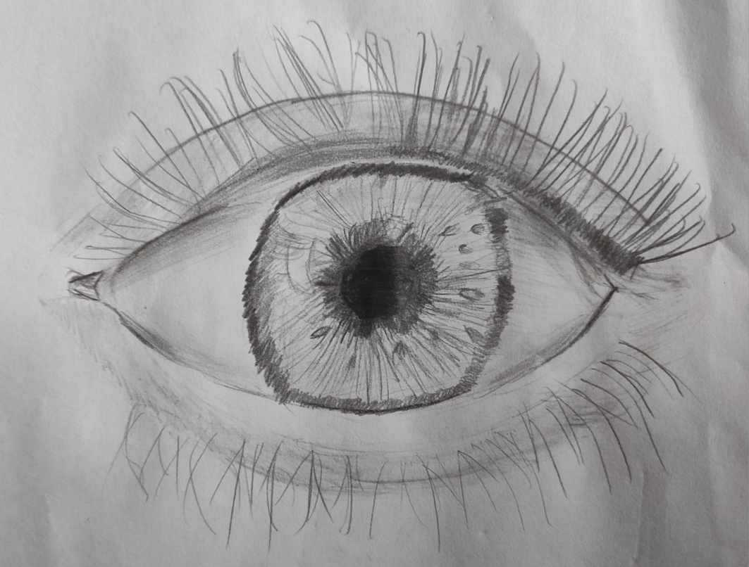
Maja Plewa kornel barczewski

Slide 3
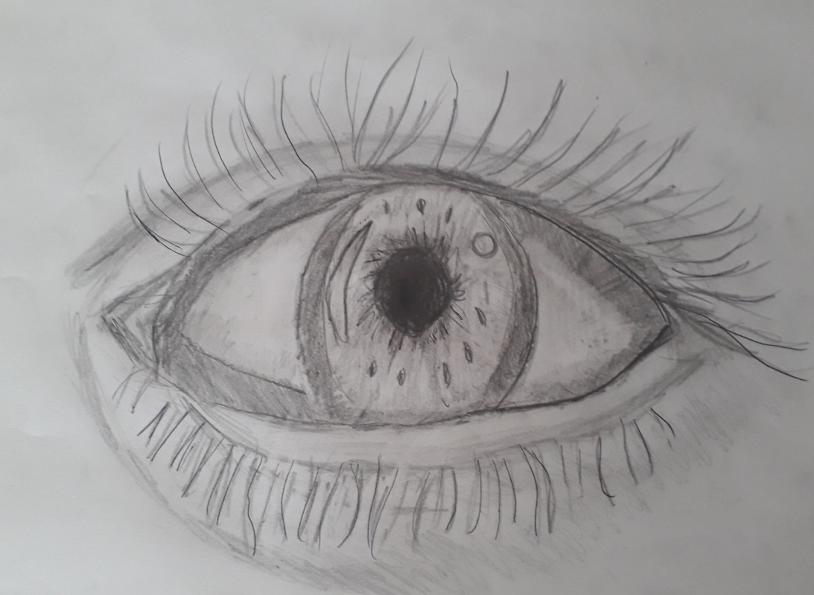
Jakub nowicki maja nowicka

Slide 4
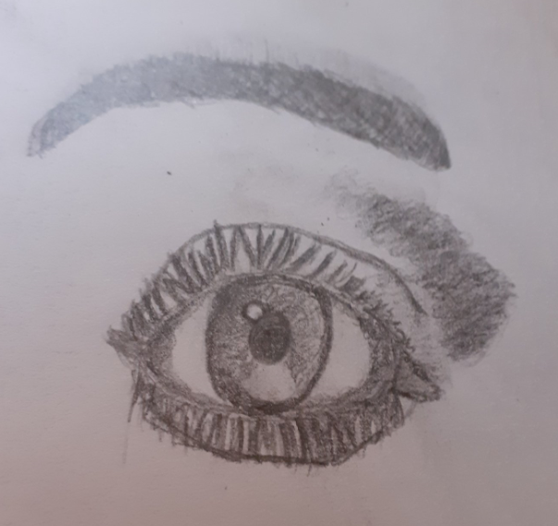
Alina Ludwiczak Franciszek Nawrocki

Slide 5
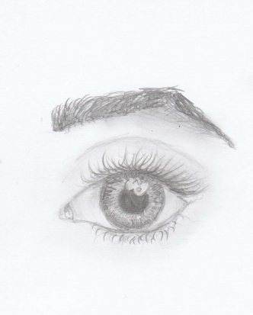
Milena Krzywda klaudia kapicka

Slide 6
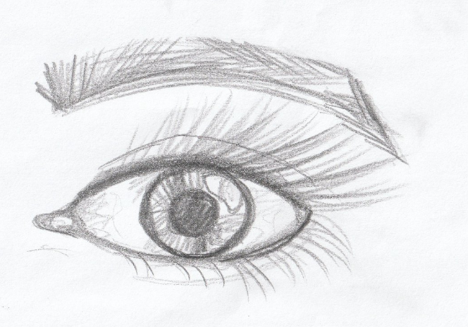
Gabriela banasiewicz

Slide 7
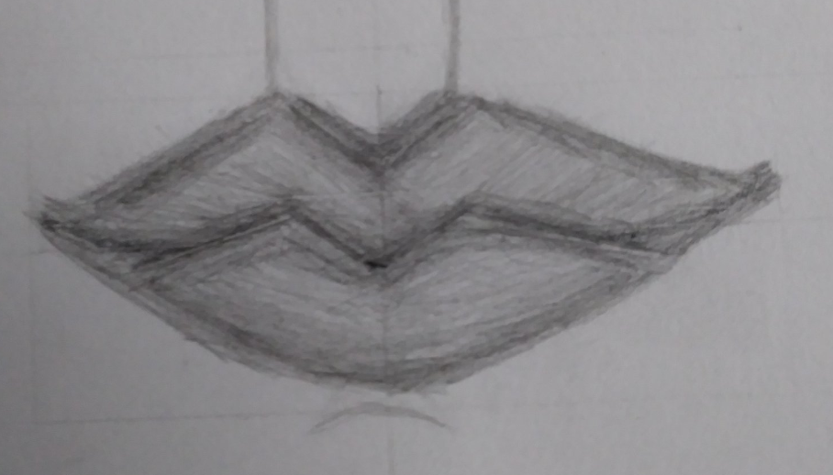
Michał Ratajczyk
Gabriela sobczak

Slide 8
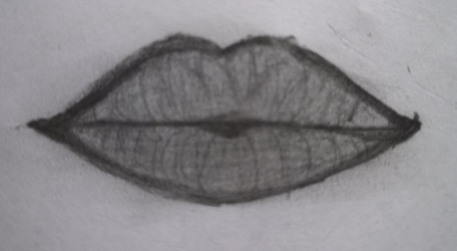
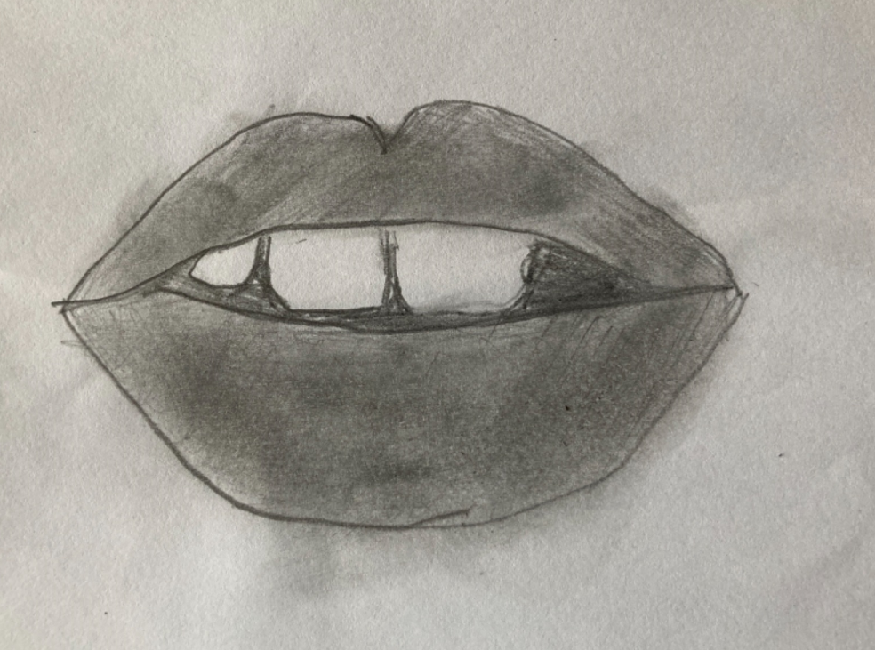
Amelia wielgosz Szymon Filipowicz

Slide 9
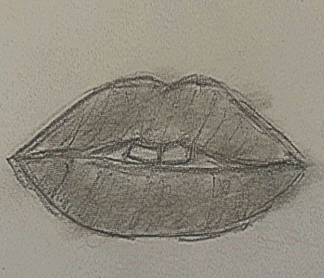
Wiktor walczak julia piegat

Slide 10
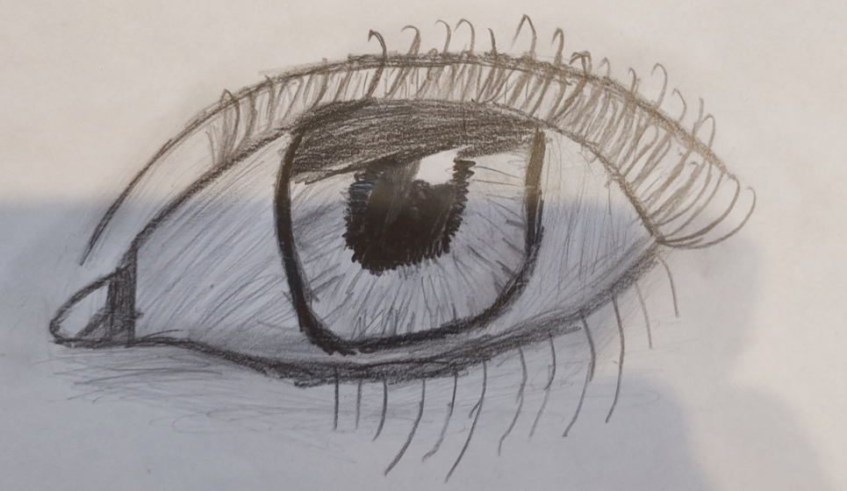
Tomasz Łuczenczyn Bartosz Łuczenczyn

Slide 11
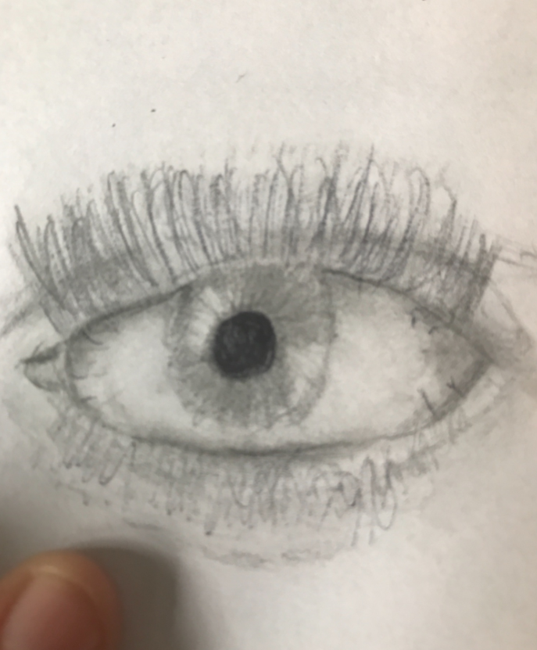
Jakub Biernat Wiktor Walczak

